Slide 1
Файлы и папки.
Размер файла

Slide 2



Что такое «файл»?
!
Файл – это информация, хранящаяся
в долговременной памяти как единое целое и обозначенная именем.
Имя файла = имя.расширение
Имя файла в Windows –
до 255 символов (рус. или лат.)
Расширение обычно автоматически задается программой,
в которой создаётся файл. Расширение (почти всегда) – это три латинские буквы.
\ / : * ? “ < > |

Slide 3









Типы файлов
Название | Определение | Расширение | Значок
Исполняемые | Файлы, содержащие готовые к исполнению программы | com, exe
Текстовые | Файлы, содержащие текст | txt, doc, rtf
Графические | Файлы, содержащие изображения | bmp, jpg, gif и др.
Звуковые | Файлы, содержащие голоса и музыку | waw, mid и др.

Slide 4
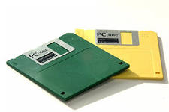



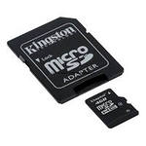
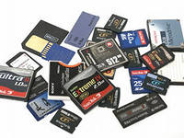
На одном компьютерном носителе информации может содержаться множество файлов.
Файл

Slide 5


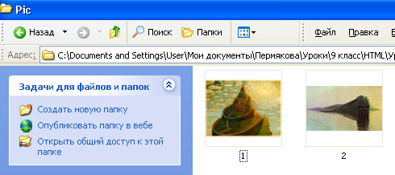

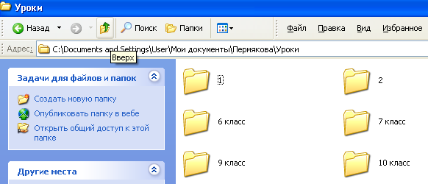
Что такое «папка»?
!
Папка – группа файлов, объединенных
по некоторому принципу, имеющая имя.
Папка Pic хранит графические файлы.
Папка Уроки хранит
в себе другие папки
и файлы с информацией об уроках по классам.

Slide 6

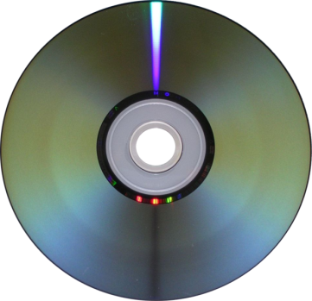

Система хранения файлов
Библиотека
Диск
Шкаф
Папка
Полка
Вложенная папка
Книга
Файл
Название книги
Имя файла
Компьютерная система хранения файлов напоминает хранение книг в библиотеке.

Slide 7

Операции с файлами
Библиотека
Файловая система
Реставрировать книгу
Модифицировать файл
Снять книгу с полки
Заменить поврежденные страницы
Поставить на место
Открыть файл
Внести в него изменения
Сохранить
под тем же именем

Slide 8

Операции с файлами
Библиотека
Файловая система
Изготовить
копию книги
Копировать файл
Сделать копию при помощи ксерокса
Переплести её
Поставить в другой шкаф или на другую полку
Результат – две одинаковые книги в библиотеке
Сделать копию при помощи ксерокса
Переплести её
Поставить в другой шкаф или на другую полку
Результат – две одинаковые книги в библиотеке
Выбрать файл
Скопировать его
Сохранить в другой папке
Результат – два одинаковых файла
Выбрать файл
Скопировать его
Сохранить в другой папке
Результат – два одинаковых файла

Slide 9

Операции с файлами
Библиотека
Файловая система
Переставить книгу из одного шкафа
в другой
Переместить файл из одной папки
в другую
Убрать книгу из библиотеки
Удалить файл

Slide 10

При работе с файлами
не следует:
!
давать файлу имя, которое не поясняет его содержание;
сохранять файл в той папке, где его потом будет трудно найти;
удалять файл, точно не выяснив, обязательно ли это следует делать;
удалять или перемещать файлы, находящиеся в папках прикладных
программ – это может привести
к тому, что программы перестанут
работать.

Slide 11
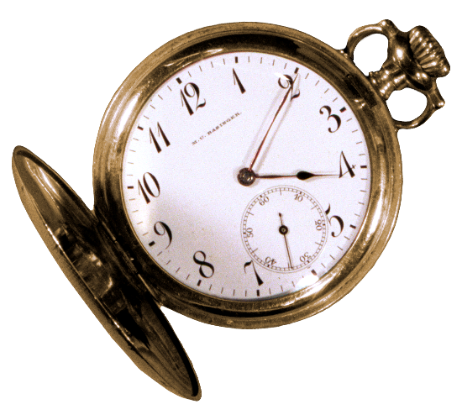
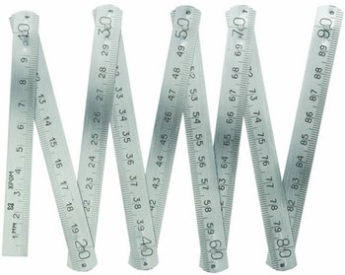

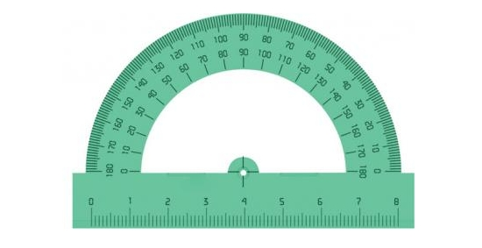
Приборы для измерения
Время
Длина
Вес
Угол

Slide 12


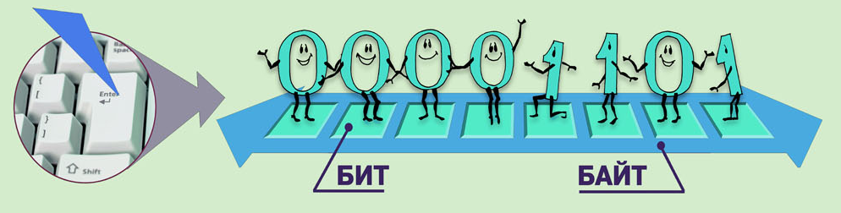
Бит и байт
Единицами измерения информации являются биты (0 и 1) и байты.
1 байт – это 8 битов.

Slide 13


Память компьютера
БИТ
БАЙТ
Память компьютера удобно представить в виде листа
в клетку, где каждая «клетка» называется битом.

Slide 14
Соотношение единиц
1 байт = 8 битов
1 Кб (килобайт) = 1024 байтов
1 Мб (мегабайт) = 1024 Кб
1 Гб (гигабайт) = 1024 Мб

Slide 15
Байты и килобайты
Слово «ИНФОРМАТИКА»
состоит из 11 символов,
для хранения каждого
из которых требуется
8 битов памяти
ИНФОРМАТИКА
88 битов = 11 байтов
Примерно
400 Кбайт

Slide 16
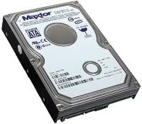
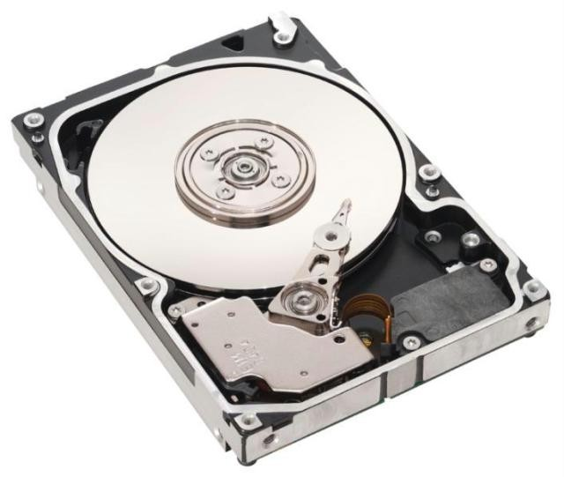
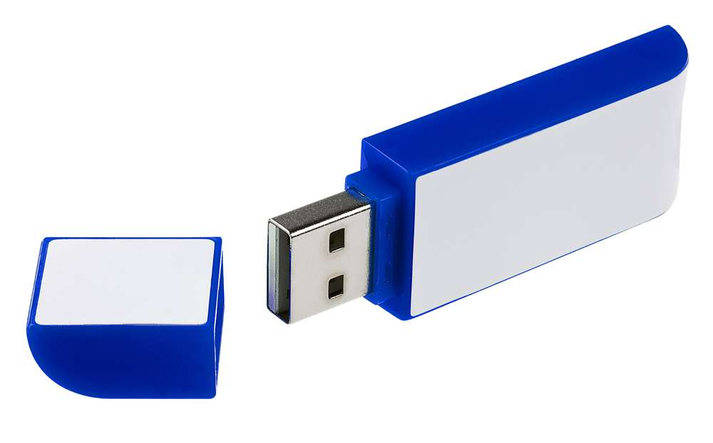
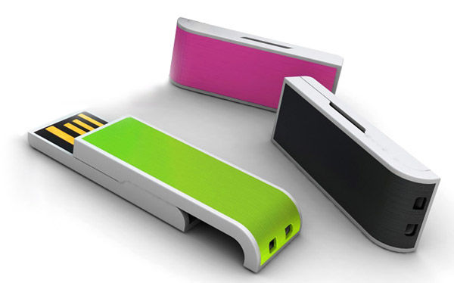
Гигабайты
Жёсткий диск
160 ГБ, 200 ГБ, …
Flash-память
4 ГБ, 8 ГБ, 16 ГБ , …

Slide 17
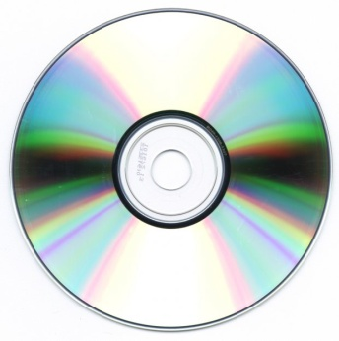





Это интересно
Лазерный диск может хранить:
95 копий словаря русского языка
Сергея Ивановича Ожегова,
72 минуты мультипликационного
или видеофильма,
2 часа музыки или 19 часов записи речи,
600 высококачественных фотографий.

Slide 18

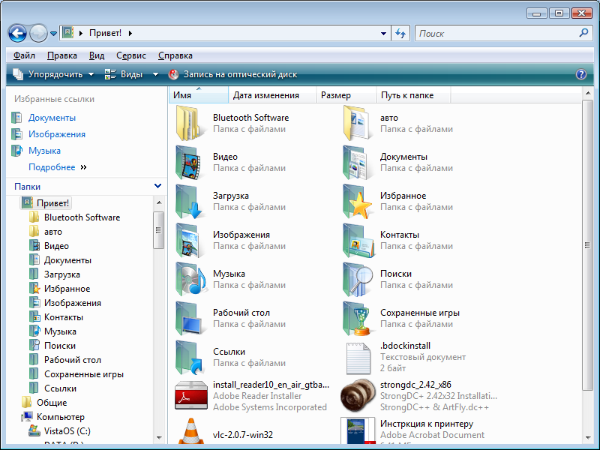
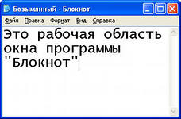

Объекты операционной системы
Рабочий стол
Окно папки
Панель задач
Окно документа

Slide 19











Значки объектов

Slide 20

Самое главное
Файл – это информация, хранящаяся в долговременной памяти как единое целое и обозначенная именем.
Все файлы хранятся в определенной системе: в папках, которые, в свою очередь, могут быть вложенными в другие папки и т.д.

Slide 21
Самое главное
Размеры файлов выражаются в битах, байтах, килобайтах, мегабайтах и гигабайтах:
1 байт = 8 битов;
1 Кбайт (один килобайт) = 1024 байта;
1 Мбайт (один мегабайт) = 1024 Кбайт;
1 Гбайт (один гигабайт) = 1024 Мбайт.

Slide 22
Домашнее задание
Стр. 11-18
Задание: письменно ответьте на следующие вопросы:
1. Что такое байт, килобайт, мегабайт и гигабайт? Как они связаны между собой?
2. Сколько байтов составляют ½ килобайта?
3. Сколько битов содержится в ½ килобайта?

Slide 23




Каким типам файлов могут быть поставлены в соответствие эти рисунки?
Давайте обсудим
?
Текстовый файл
Звуковой файл
Графический файл

Slide 24
Вопросы и задания
?
Задание 1. Одно из изданий словаря Ожегова состоит из 800 страниц, на каждой странице 2 колонки из 80 строк, в каждой строке 60 символов (включая пробелы). Сколько символов в словаре?
Задание 2. Если один символ текста (пробел — это для компьютера тоже символ) занимает в памяти 1 байт, сколько байтов составит размер файла Словарь, содержащий 7 680 000 символов.

Slide 25
Вопросы и задания
?
Задание 3. Выразите размер файла в килобайтах.
Задание 4. Выразите размер файла в мегабайтах.
Задание 5. Информационный объём лазерного диска = 700 Мбайт. Сколько можно разместить книг, схожих по объему со словарем Ожегова?

